Slide 1


Олимпиада Сочи 2014

Slide 2
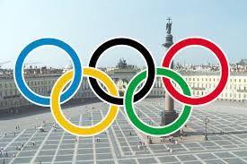
Зимние Олимпийские Игры 2014—
международное спортивное
мероприятие, которое пройдёт
в Сочи с 6 по 26 февраля 2014 года.
На территории России
Олимпийские игры пройдут
во второй раз (первый
в Москве в 1980 году).
По окончании Олимпийских игр на тех же объектах будут проведены зимние Паралимпийские игры 2014.
Паралимпийские игры— международные спортивные соревнования для людей с ограниченными возможностями.
Сочи – первый Олимпийский город где все Олимпийские объекты строятся с нуля!
«Жаркие. Зимние. Твои.»

Slide 3
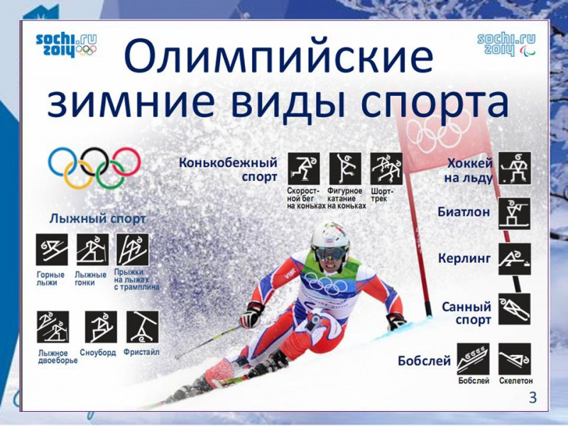
Виды спорта
Соревнования Олимпийских Игр в Сочи пройдут по 7 зимним видам спорта:
Биатлон
Бобслей и скелетон
Керлинг
Хоккей на льду
Санный спорт
Конькобежный спорт: фигурное катание, шорт-трек и скоростной бег на коньках
Лыжный спорт: горные лыжи, лыжные гонки, лыжное двоеборье, прыжки на лыжах с трамплина, фристайл и сноуборд

Slide 4
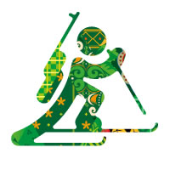
Биатлон
На сегодняшний день в программу Олимпийских зимних игр входят пять видов соревнований по биатлону для мужчин и пять для женщин: индивидуальная гонка, спринт, гонка преследования, гонка с массовым стартом и эстафета; а также смешанная эстафета.

Slide 5

Бобслей
Бобслей представляет собой скоростной спуск с гор по специальным трассам с искусственным намораживанием льда на управляемых санях (бобах).

Slide 6
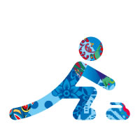
Керлинг
Керлинг представляет собой спортивную игру на льду, в которой участвуют две команды, в каждой из которых играют 4 спортсмена. Участники поочерёдно пускают по льду гранитные снаряды («камни») весом 19,96 кг в сторону размеченной на льду мишени («дома»). Цель игры – попасть камнем ближе к центру «дома», чем это сделал соперник.

Slide 7
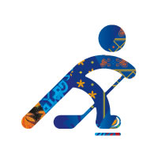
Хоккей на льду
Игра заключается в противоборстве двух команд, которые с помощью клюшек стремятся забросить шайбу в ворота соперника и не пропустить её в свои. Побеждает команда, забросившая большее количество шайб в ворота соперника.
Матч состоит из трех 20-минутных периодов с 15-минутным перерывом после первого и второго периода. В ходе встречи по команде тренера происходят смены игровых составов.

Slide 8

Санный спорт
Са́нный спорт – вид спорта, представляющий собой спуск на одноместных или двухместных санях по заранее подготовленной трассе. Спортсмены располагаются на санях на спине, ногами вперед. Управление санями производится при помощи изменения положения тела.

Slide 9
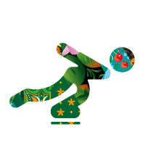
Конькобежный спорт
В скоростном беге на коньках спортсменам необходимо как можно быстрее преодолеть определенную дистанцию. Программа Олимпийских игр включает в себя 10 индивидуальных дистанций и 2 командные гонки преследования: мужчины соревнуются на дистанциях 500 м, 1 000 м, 1 500 м, 5 000 м, 10 000 м и в командной гонке преследования на 8 кругов; женщины соперничают на дистанциях 500м, 1 000м, 1 500м, 3 000м, 5 000м и в командной гонке преследования на 6 кругов.

Slide 10

Лыжный спорт
В программу Олимпийских зимних игр включено 12 видов соревнований по лыжным гонкам: шесть среди мужчин и шесть среди женщин, среди которых индивидуальные гонки и гонки с общим стартом, скиатлон, эстафета, индивидуальный и командный спринт.

Slide 11

Спортивные сооружения
Игры будут проходить в двух локациях:
Олимпийский парк (там расположены главные спортивные сооружения)
Красная Поляна (комплекс для соревнований по лыжным гонкам и биатлону)

Slide 12
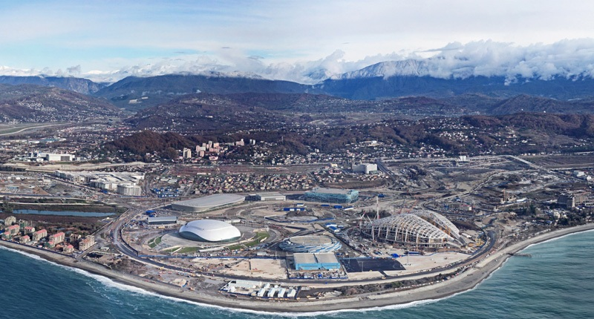
Олимпийский парк

Slide 13
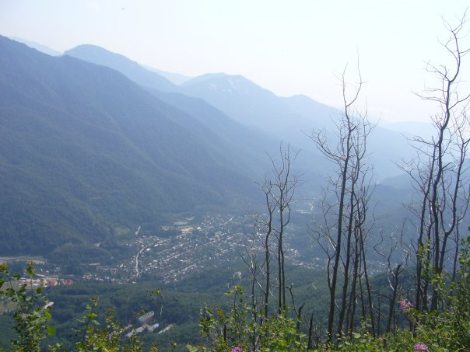
Красная поляна

Slide 14
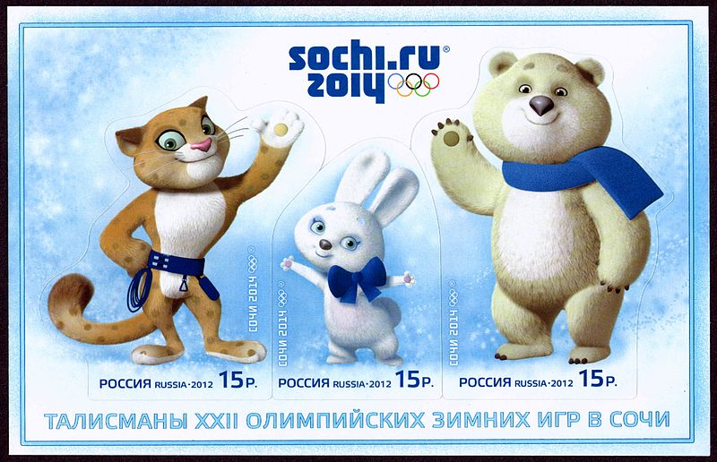
Талисман игр в Сочи
Игры в Сочи получили свои символы, их выбирала вся страна! По результатам голосования победителями конкурса стали Белый мишка, Зайка и Леопард.

Slide 15

Олимпийские игры
Олимпийские игры – самое яркое спортивное событие в мире. Сотни атлетов готовятся к этому старту всю жизнь. Те, кому удается взойти на олимпийский пьедестал, становятся примером для миллионов. Их достижения навсегда остаются в истории спорта и Олимпийского движения.

